Slide 1
Зона
Арктических
пустынь

Slide 2
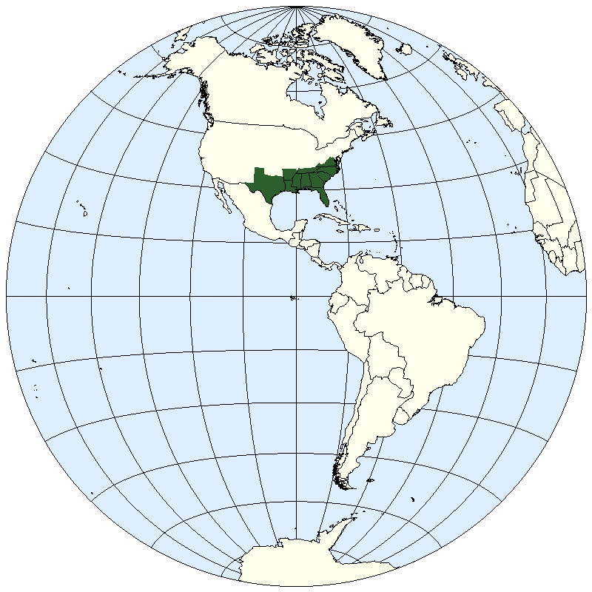
северный полярный круг
ВСПОМНИМ
полярный пояс
северный тропик
умеренный пояс
тропический пояс
экватор
южный тропик
умеренный пояс
полярный пояс
южный полярный круг
Почему Солнце не одинаково нагревает разные участки Земли?

Slide 3
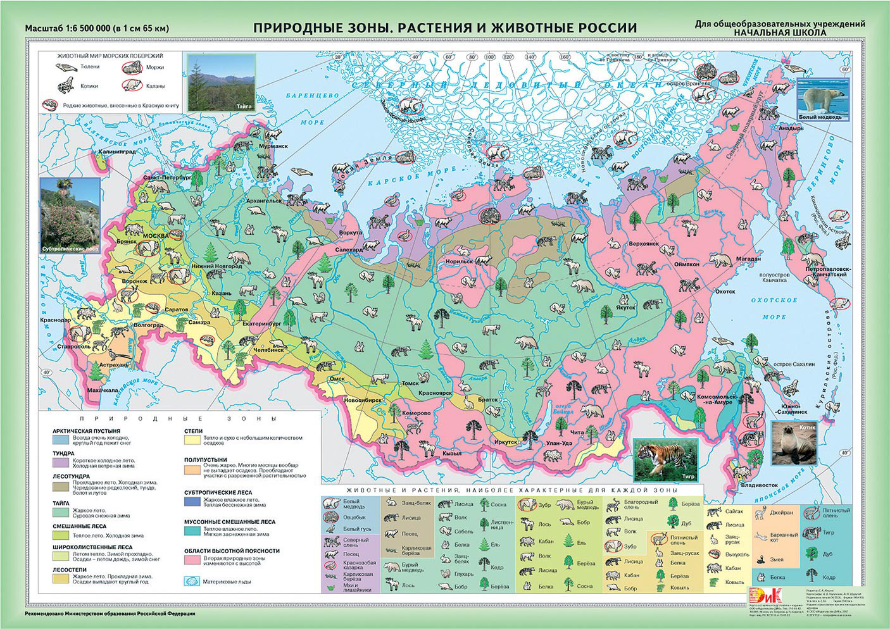

Slide 4
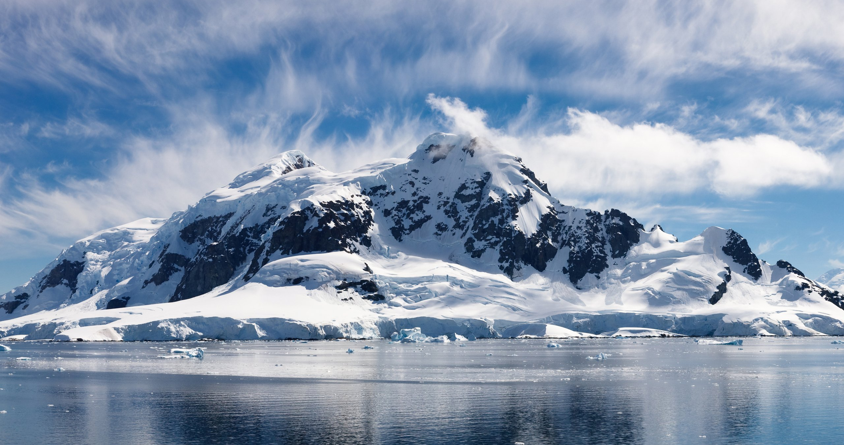
Арктика – это огромное пространство Северного Ледовитого океана вместе с морями и островами.
На островах находится зона арктических пустынь. Ещё её называют ледяной зоной.

Slide 5
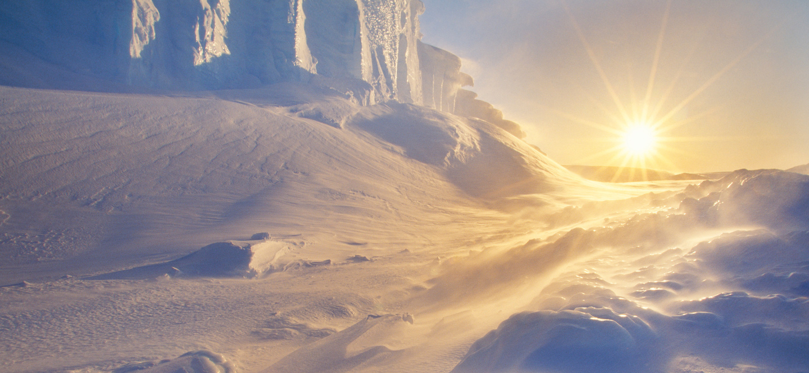
Солнце здесь никогда не поднимается высоко над горизонтом. Солнечные лучи только скользят по поверхности и поэтому дают совсем мало тепла. Климат в Арктике очень суровый. Ледяной и снежный покровы держатся почти весь год.

Slide 6
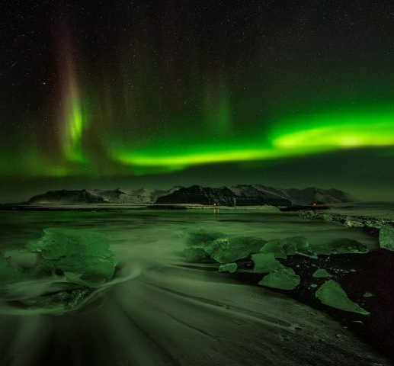
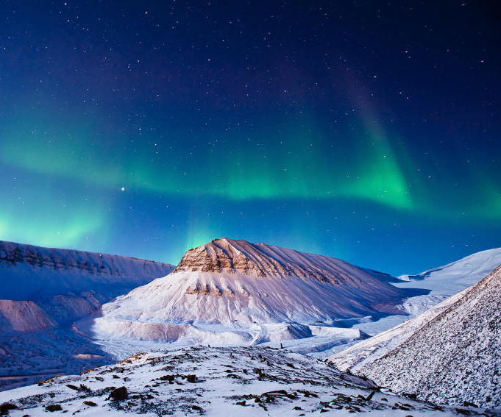
Зимой здесь долгая полярная ночь. Это очень суровое время года. Температура понижается до -60°С. Дуют сильные ураганные ветры, часты бураны. Иногда в небе возникают удивительной красоты полярные сияния. Полярное сияние может длиться от нескольких минут до нескольких суток.

Slide 7
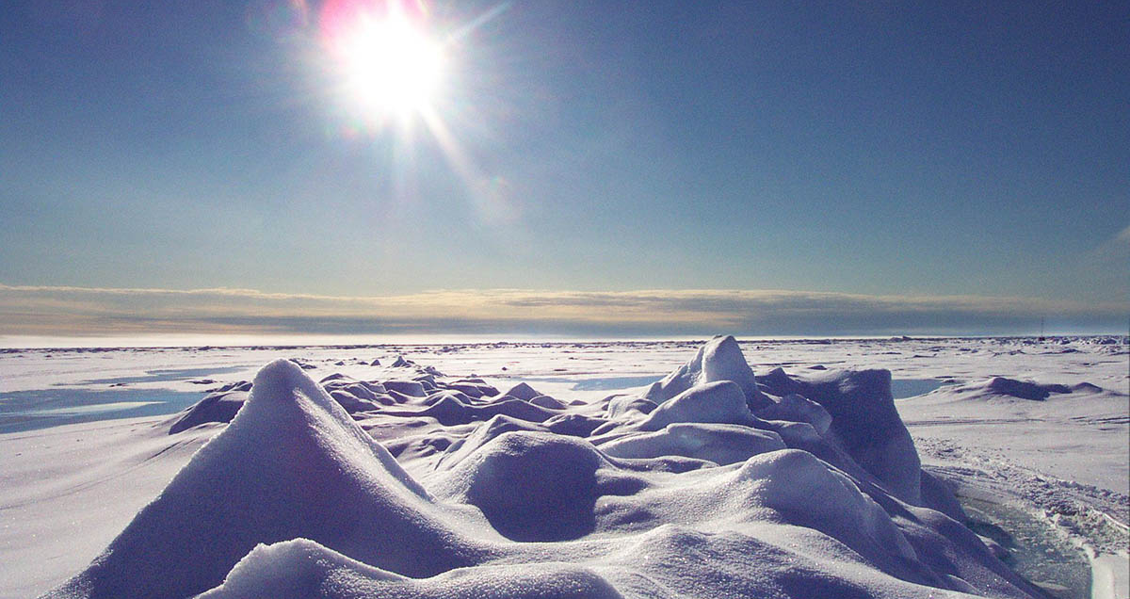
В конце февраля появляется солнце. А летом начинается полярный день – круглосуточное освещение, но тепла мало. Температура воздуха чуть выше нуля. В июле +3°С.

Slide 8
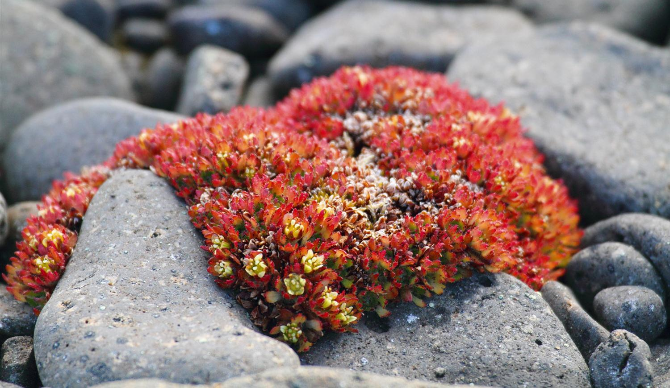
Арктическая пустыня практически лишена растительности. Здесь нет кустарников. Лишь мхи и лишайники, но и они не образуют сплошного покрова.

Slide 9
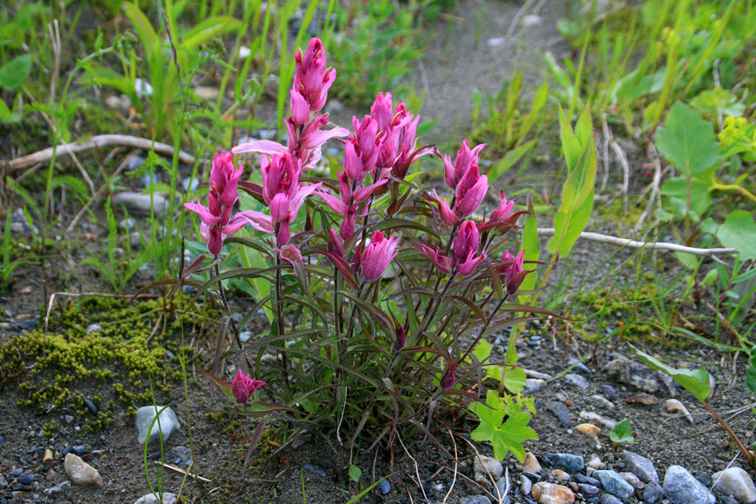
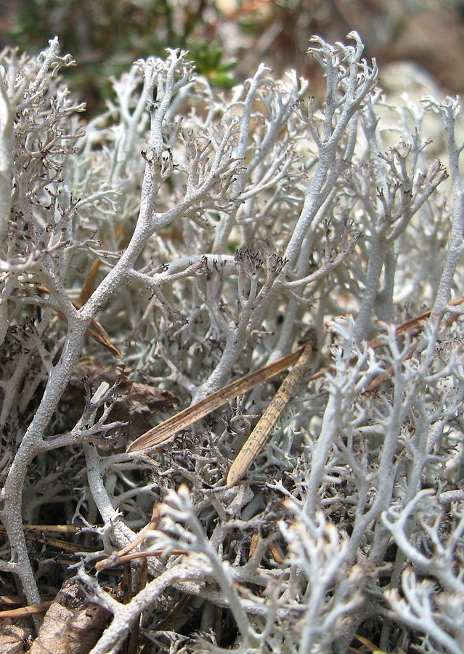
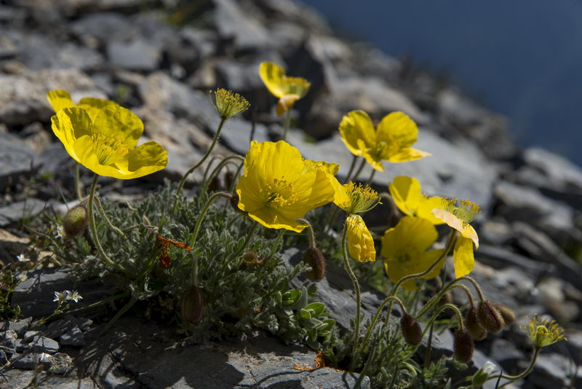
Ягель
Кастиллея арктическая (воркутинская)
Полярный мак
Кое-где растут полярный мак и другие растения.

Slide 10
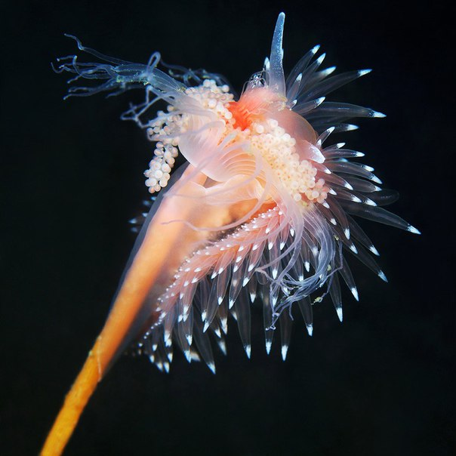
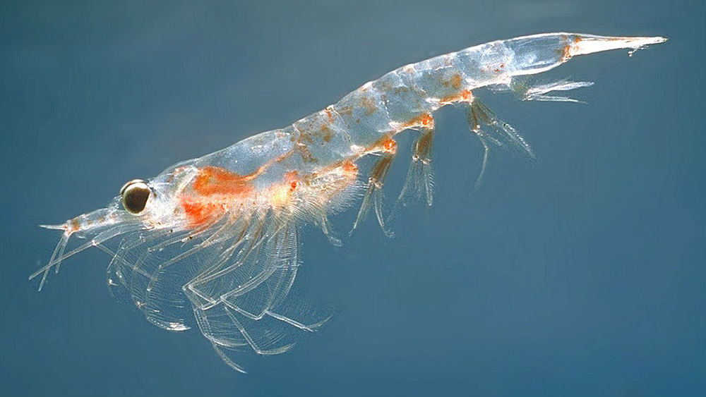
Полярная корифелла
Криль
Животный мир более разнообразен, но большая часть животных живёт в морях. Всех обитателей Арктики кормит море. Водоросли и рачки – первое звено в пищевой цепочке ледяной зоны. Ими кормятся рыбы.

Slide 11
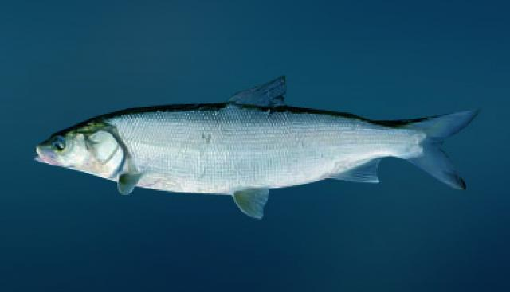
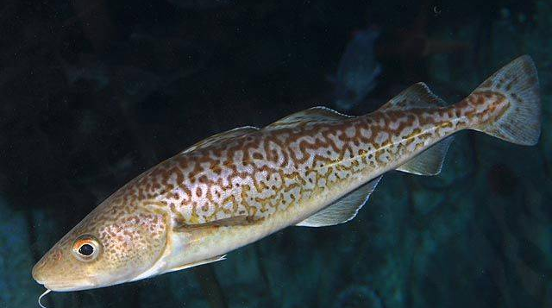
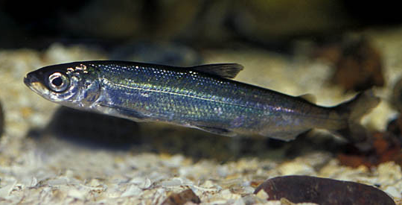
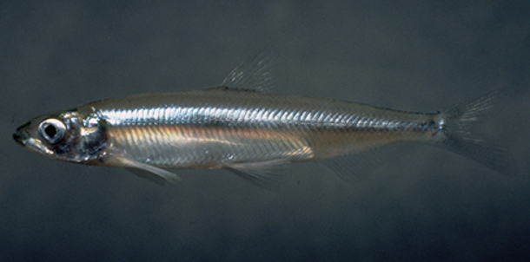
Нельма
Треска
Ряпушка
Корюшка

Slide 12
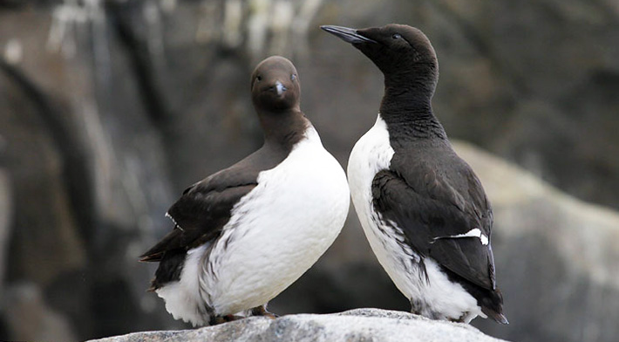
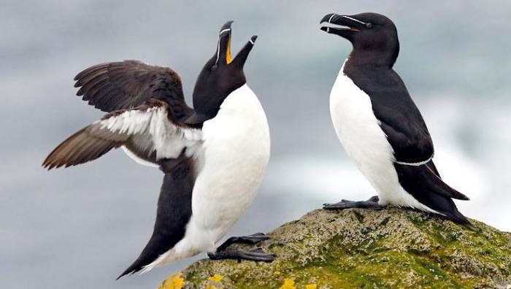
Кайра
Тупик
Гагарка

Slide 13
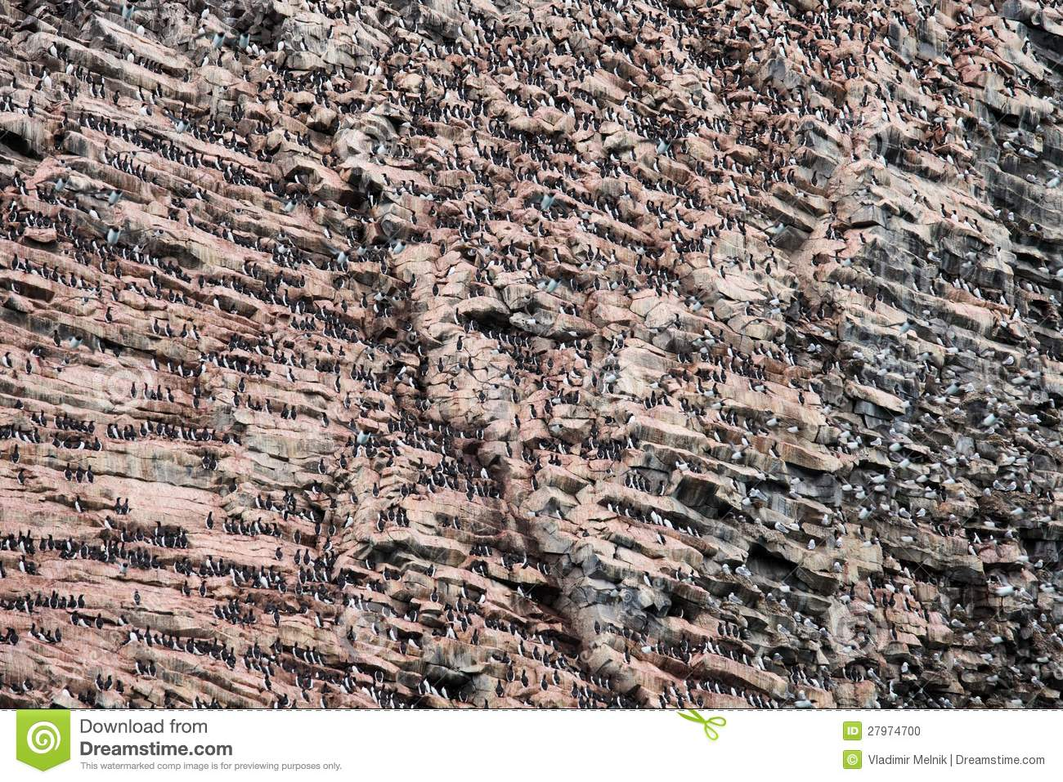
Птичий базар

Slide 14
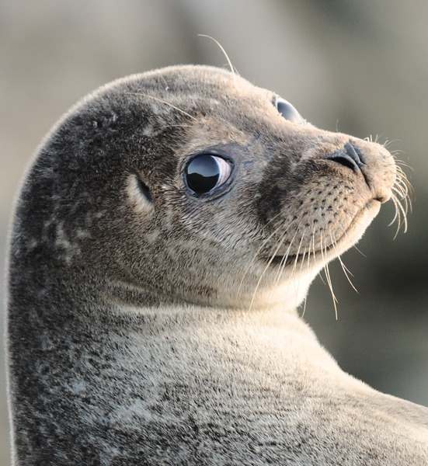
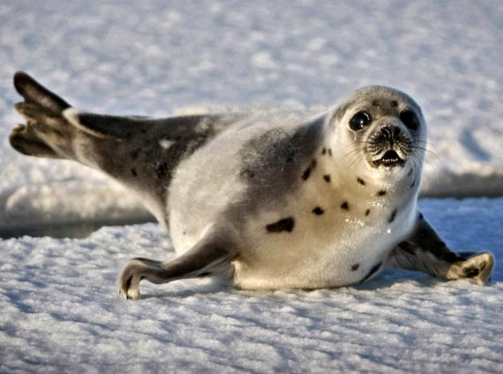
Рыбой кормятся и тюлени. Это прекрасные пловцы. Под кожей у тюленей толстый слой жира, который защищает их от холода.

Slide 15
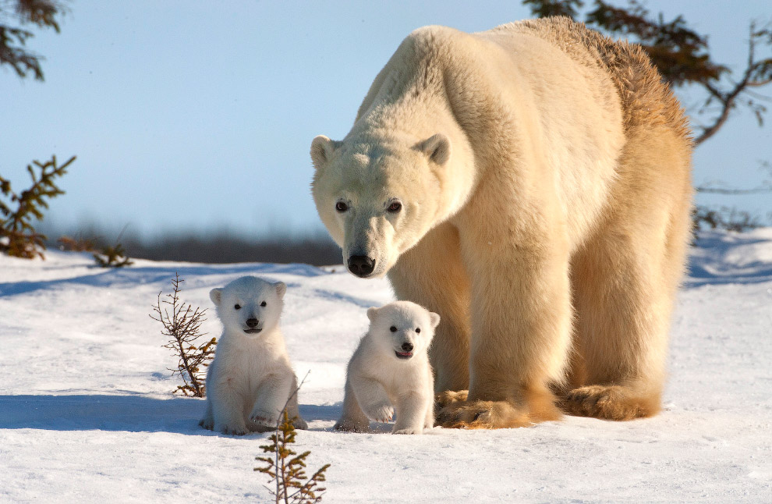
На островах Арктики властвует белый медведь.

Slide 16
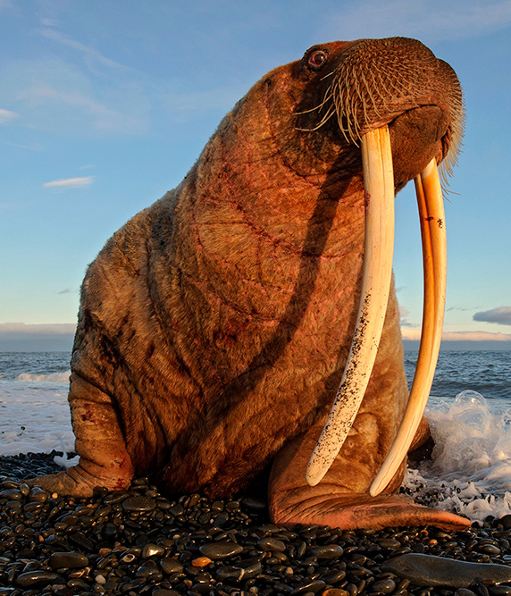
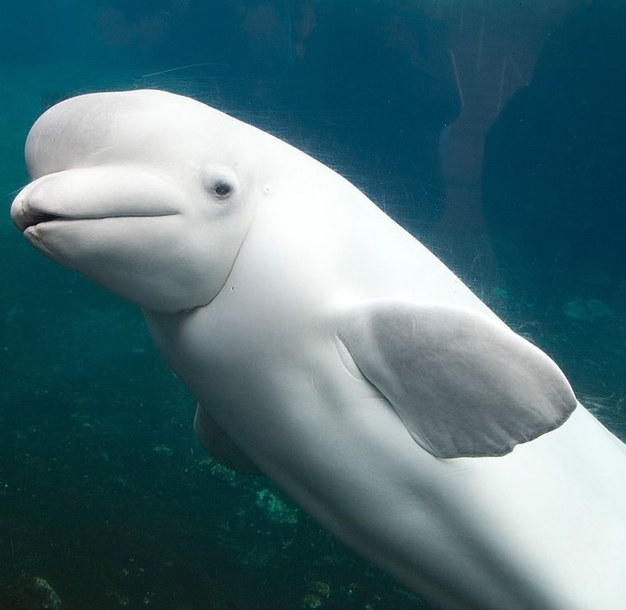
Белуха
Морж
А вот и другие обитатели ледяной зоны!

Slide 17
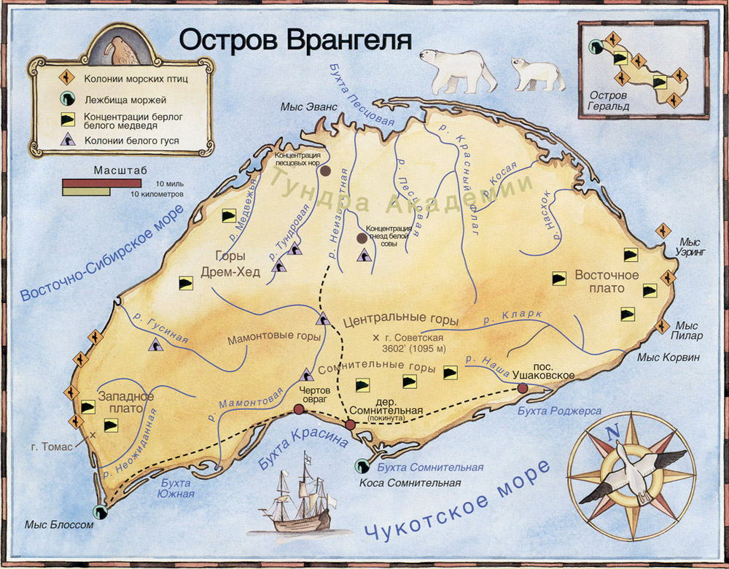
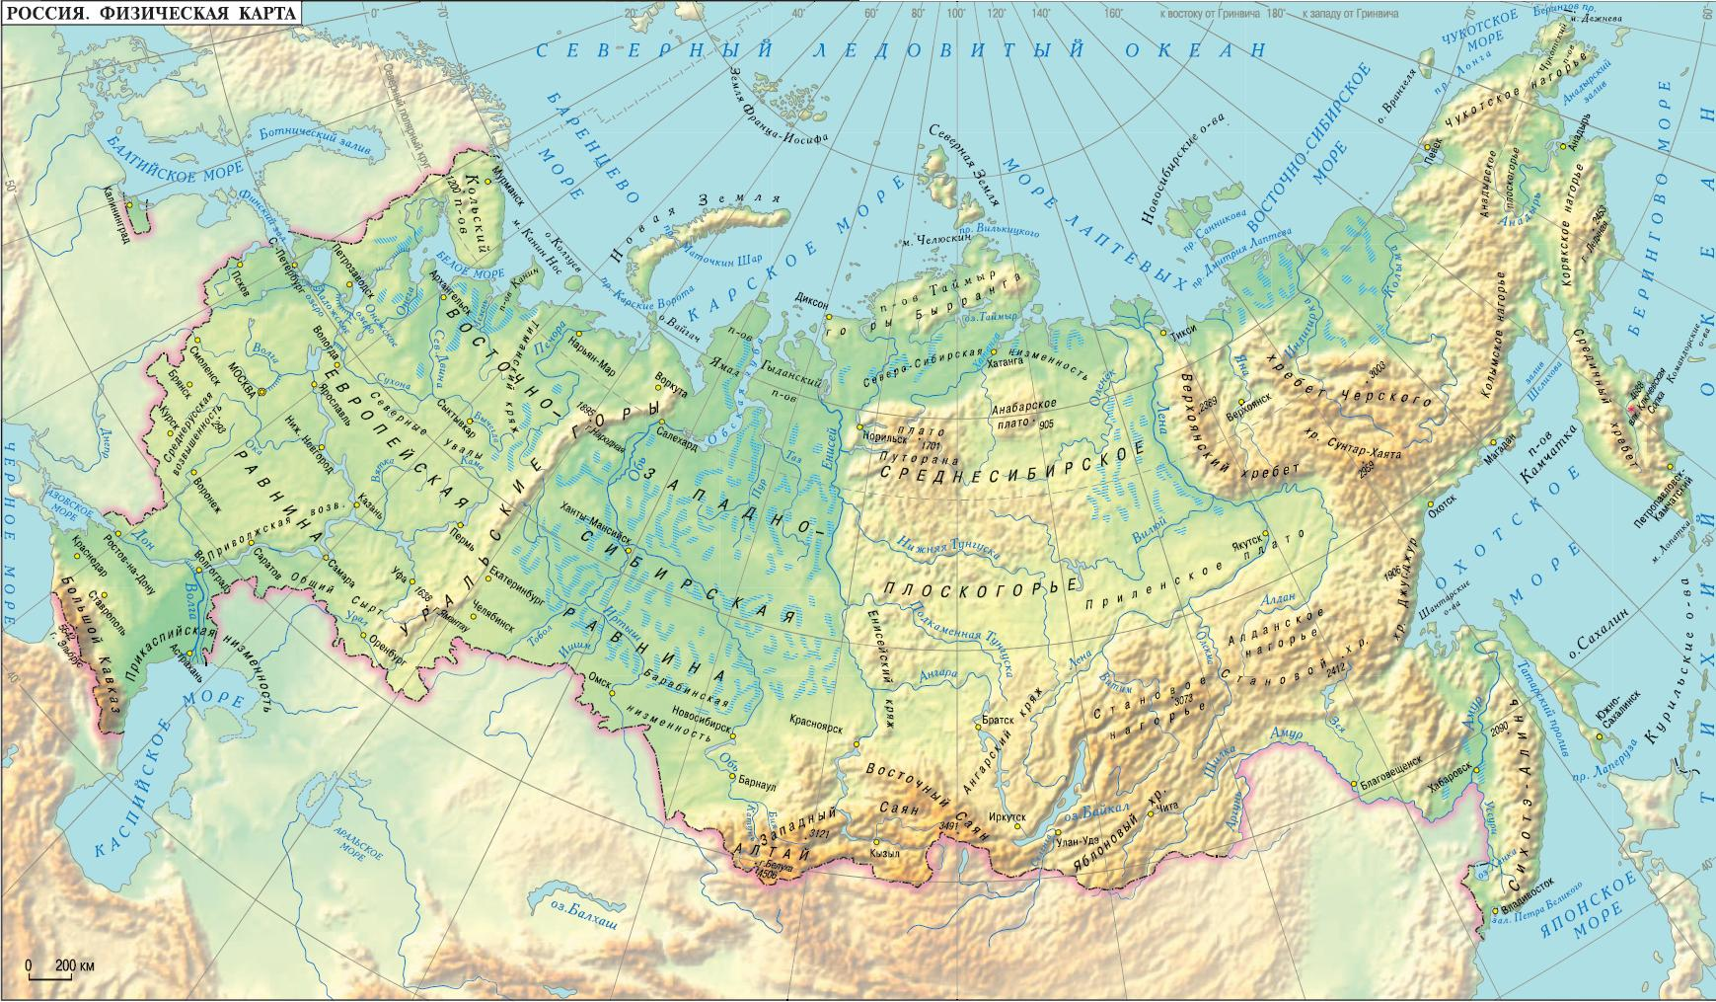
Заповедник «Остров Врангеля»

Slide 18
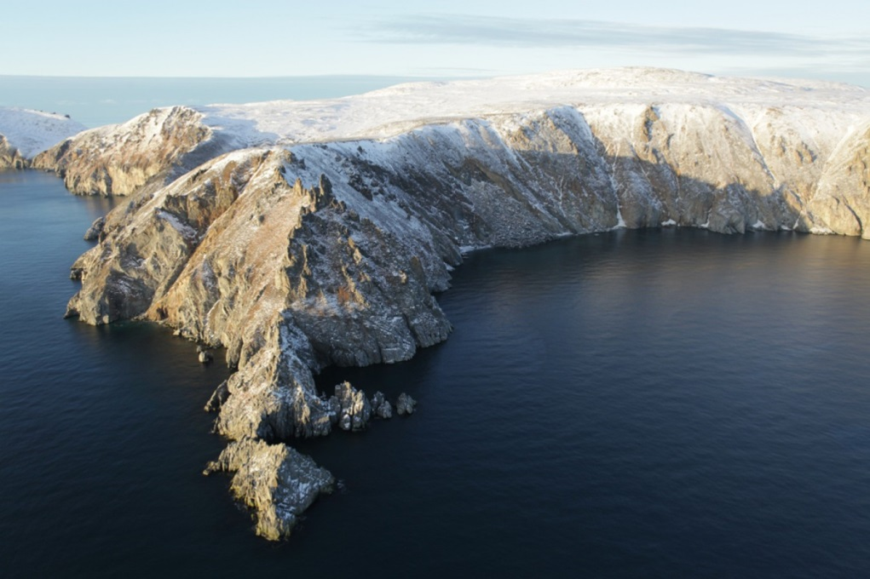
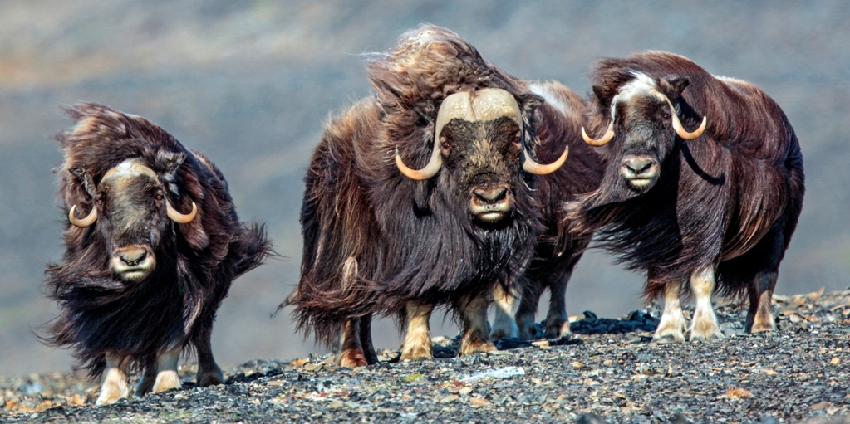
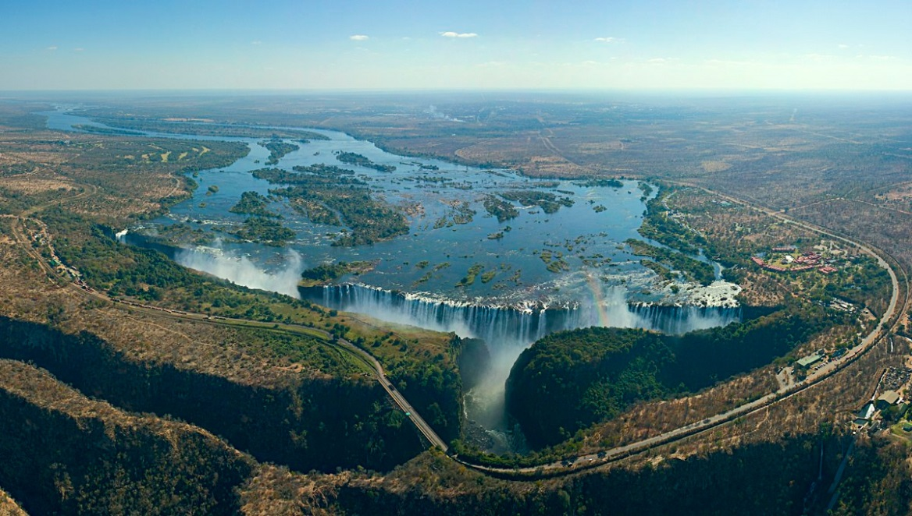
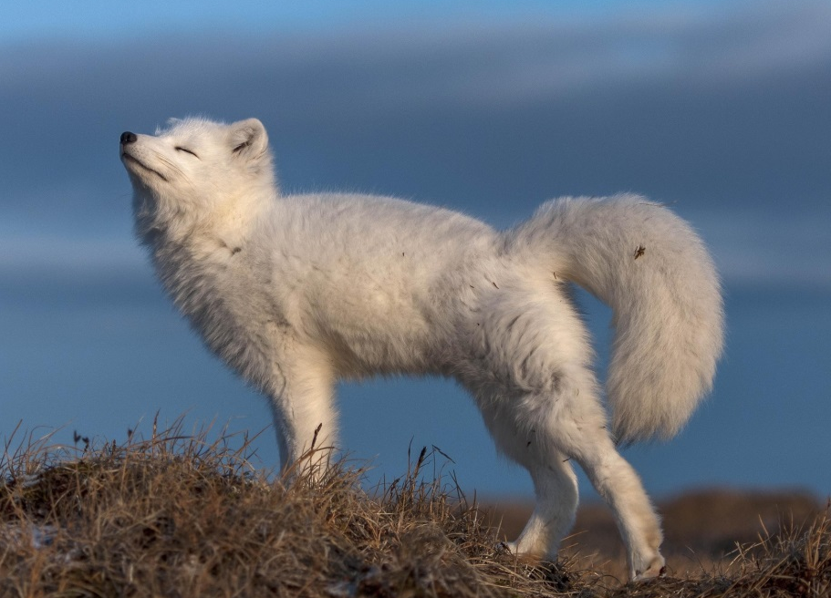

Slide 19
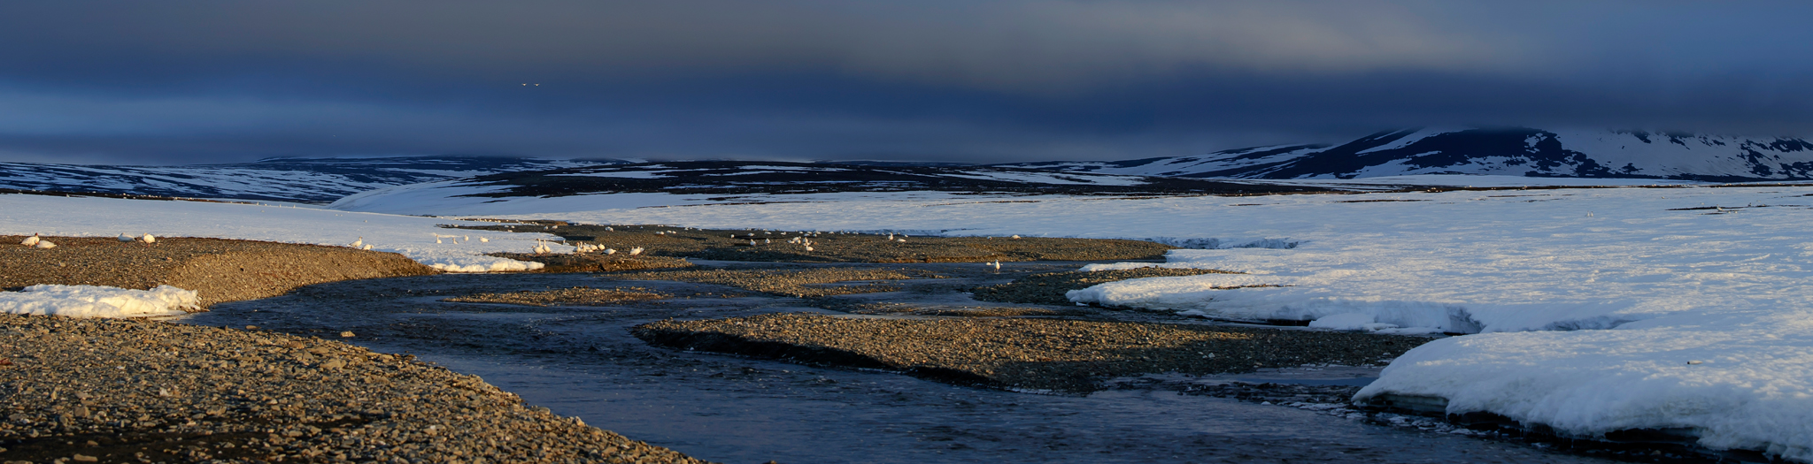
«Остров Врангеля»
Главная цель основания заповедника:
исследование и сохранение уникальных экосистем, островов Арктики;
сохранение редких видов животных;
охрана популяции белых медведей.

Slide 20
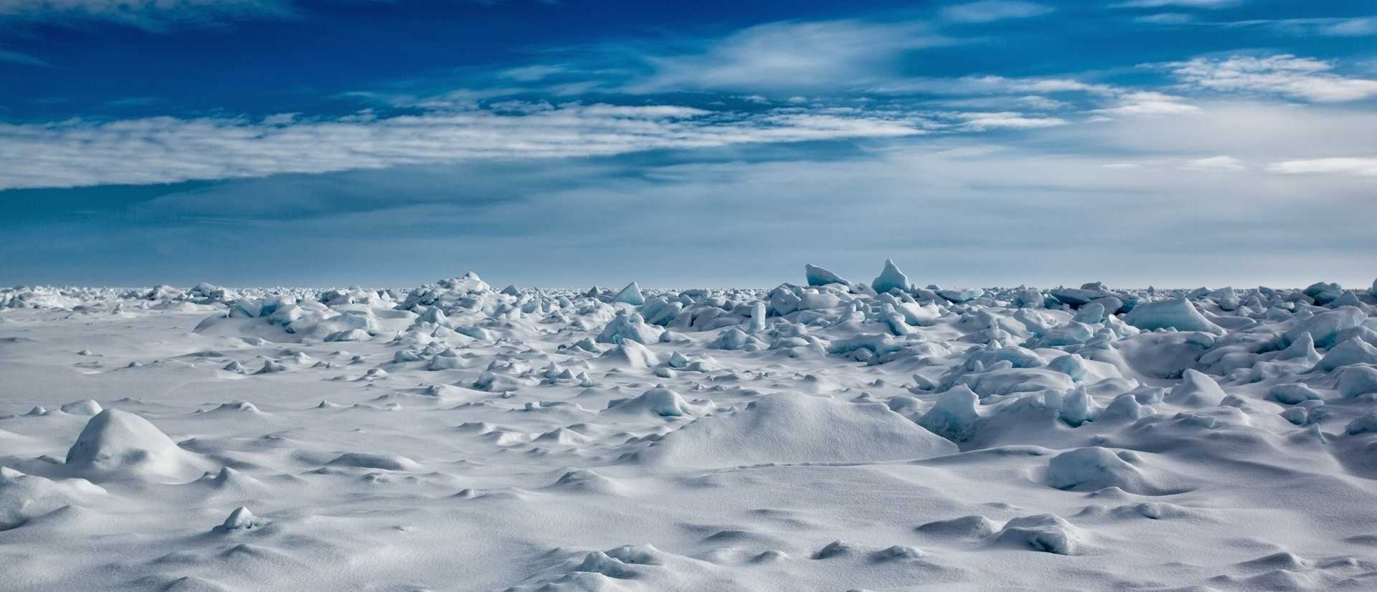
Льды Арктики имеют
огромное значение для климатической системы Земли. Ледяная шапка отражает солнечные лучи и таким образом не даёт планете перегреться.

